Slide 1
近代中国社会的
半殖民地半封建性质
马克思主义学院 许益新

Slide 2
为什么要认识近代中国社会的性质
一.
目 录/
鸦片战争后中国社会的两个根本性变化
二.
半殖民地半封建社会的主要特征
三.
四.
总结

Slide 3
为什么要认识近代中国社会的性质
PART 01

Slide 4
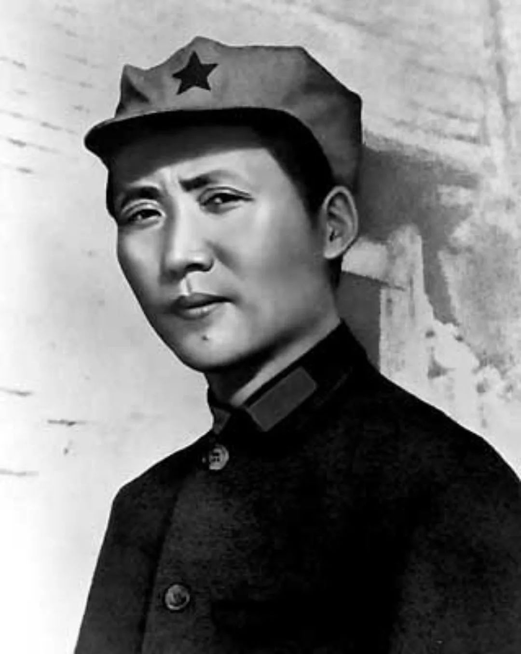
只有认清中国社会的性质，才能认清中国革命的对象、中国革命的任务、中国革命的动力、中国革命的性质、中国革命的前途和转变。所以，认清中国社会的性质，就是说，认清中国的国情，乃是认清一切革命问题的基本的根据。
《中国革命和中国共产党》，1939年12月
《毛泽东选集》（第二卷）

Slide 5
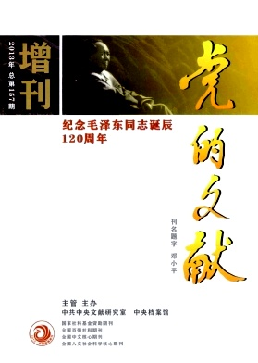
所以，问起中国国情是什么？回答就是“半殖民地半封建”这几个字。这是经过中外许多社会科学家，研究了几十年所得出的结论。半殖民地半封建，这是病症，就是说我们中国有两种病：一种是帝国主义的压迫，一种是封建势力的压迫。
毛泽东，《坚持国共长期合作》，1939年7月9日，载《党的文献》，1995年第4期

Slide 6
鸦片战争后中国社会的两个根本性变化
PART 02

Slide 7
1、独立的中国逐步变为半殖民地的中国
首先，帝国主义列强多次发动对中国的侵略战争，用战争打败中国以后，它们不但侵占了中国周围的许多邻国，而且抢去了或者“租借”去了中国的一部分领土。例如，日本占领了台湾和澎湖列岛，英国占领了香港，法国“租借”了广州湾。割地之外，又索取了巨额的赔款。

Slide 8
1、独立的中国逐步变为半殖民地的中国
其次，帝国主义列强强迫中国订立了许多不平等条约，根据这些不平等条约，取得了在中国驻扎海军和陆军的权利，取得了领事裁判权，控制了中国一切重要的通商口岸，并在许多通商口岸划出一部分土地作为他们直接管理的租借。

Slide 9
1、独立的中国逐步变为半殖民地的中国
再次，帝国主义列强控制了中国的海关和对外贸易，控制了中国的交通事业。因此它们便能够大量地推销他们的商品，把中国变成他们的工业品的市场，同时又使中国的农业生产服从于帝国主义的需要。

Slide 10
1、独立的中国逐步变为半殖民地的中国
最后，帝国主义列强通过借款给中国政府，并在中国开设银行，垄断了中国的金融和财政，从而在金融上、财政上扼住了中国的咽喉。

Slide 11
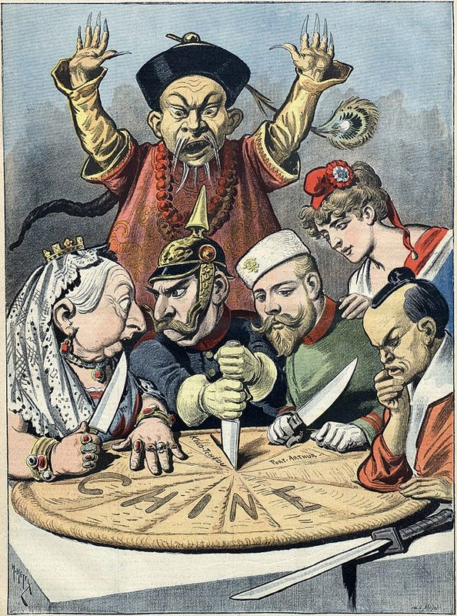
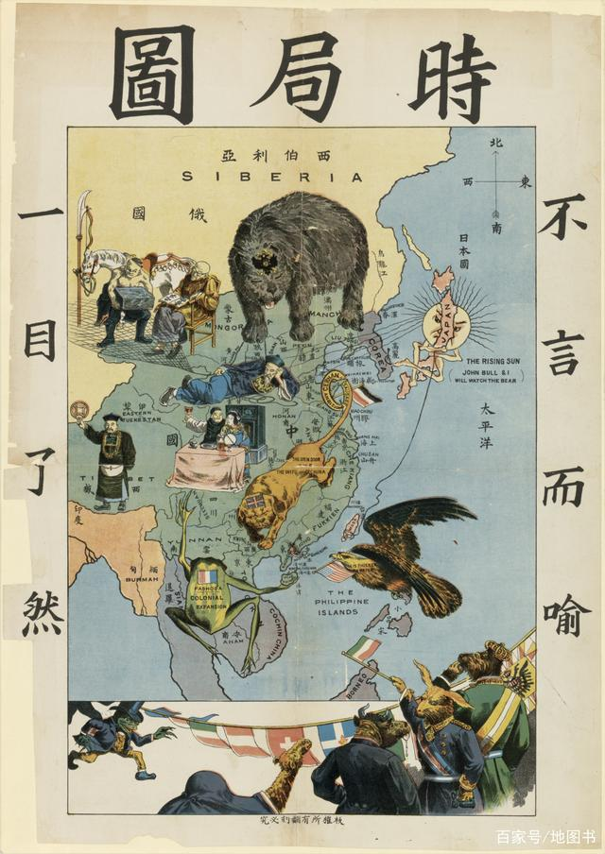
上述这些情形，就是帝国主义侵入中国以后新的变化一个方面，就是把一个封建的中国变为一个半封建、半殖民地、殖民地的中国的血迹斑斑的图画。
《中国革命和中国共产党》，1939年12月，《毛泽东选集》，第二卷，第630页

Slide 12
1、独立的中国逐步变为半殖民地的中国
由于中国人民对帝国主义的斗争和帝国主义国家相互间的斗争，中国还保存了一种半独立的地位。这和那些连名义上的独立也没有而由殖民主义宗主国直接统治的殖民地是不一样的，因此被称之为半殖民地。

Slide 13
2、封建的中国逐步变为半封建的中国
外国资本主义的侵入，对于中国的社会经济发展起了很大的分解作用。
一方面，破坏了中国自给自足的自然经济的基础，破坏了城市的手工业和农民的家庭手工业。
另一方面，又促进了中国城乡商品经济的发展。

Slide 14
2、封建的中国逐步变为半封建的中国
这些情形，不仅对中国封建经济的基础起了解体的作用，同时又给中国资本主义生产的发展造成了某些客观的条件和可能。因为自然经济的破坏，给资本主义造成了商品的市场，而大量农民和手工业者的破产，也资本主义造成了劳动力的市场。

Slide 15
总之，鸦片战争以后，随着帝国主义的入侵，一方面促使中国封建社会解体，促使中国发生了资本主义因素，把一个封建社会变成了一个半封建的社会；但在另一方面，列强们又残酷地统治了中国，把一个独立的中国变成了一个半殖民地的中国。

Slide 16
半殖民地半封建社会的主要特征
PART 03

Slide 17
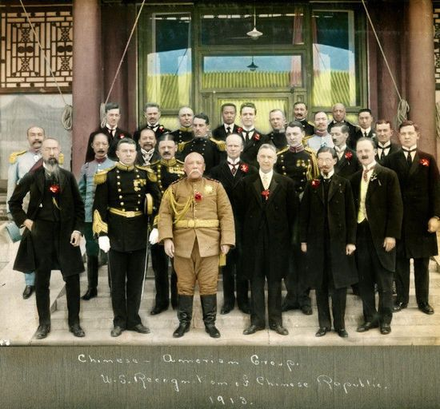
1、帝国主义列强日益成为支配中国的决定性力量
帝国主义不但操控了中国的财政和经济命脉，并且操纵了中国的政治和军事的力量。

Slide 18
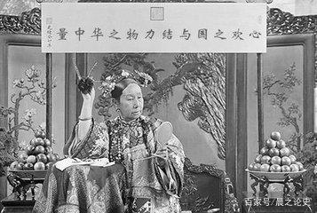
2、封建统治者完全沦为列强侵略中国的工具
中国封建势力日益衰败并同外国侵略势力勾结，成为列强压迫奴役中国人民的社会基础和统治支柱。

Slide 19
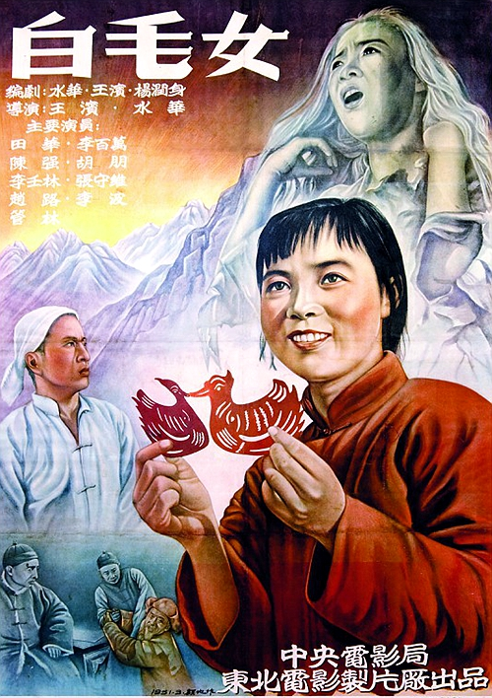
3、封建剥削制度依旧存在和保持
自给自足的自然经济基础虽然被破坏，但封建剥削制度的根基—地主阶级对农民的剥削，不但依旧保持，还同买办资本和高利贷资本的剥削结合在一起，在社会经济生活中，占着显著的优势。

Slide 20
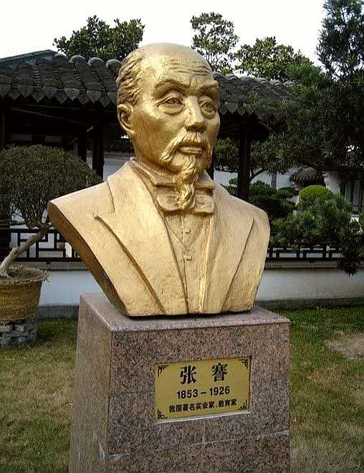
4、兼具软弱性和依附性的民族资本主义
中国新兴的民族资本主义经济虽然已经产生，并在政治、文化生活中起了一定的作用，但是在帝国主义和封建主义的压迫下，它的发展很缓慢，力量很软弱，而且它的大部分与外国资本-帝国主义和本国封建主义都有或多或少的联系。

Slide 21
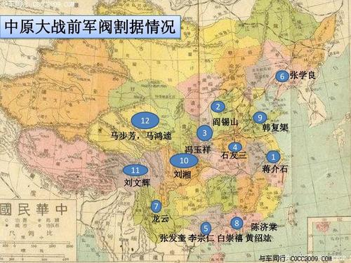
5、国家长期处于不统一状态且各地区发展极不平衡
由于近代中国处于资本-帝国主义列强的争夺和间接统治之下，加上中国地域广大，以及在地方性的农业经济的基础上形成的地方割据势力的存在，近代中国各地区经济、政治和文化的发展是极不平衡的。后来，帝国主义列强还分别支持不同的政治势力以分裂中国，使中国处于不统一状态。

Slide 22

6、人民群众遭受三座大山的压迫
在帝国主义、封建主义的双重压迫下（后来又加上官僚资本主义），中国的广大人民尤其是农民日益贫困化以致大批地破产，过着饥寒交迫和毫无政治权利的生活。

Slide 23
总 结
PART 04

Slide 24
内容小结
从1840年鸦片战争开始，到1949年中华人民共和国成立之前，中国属于半殖民地半封建社会。
中国半殖民地半封建社会及其特征，是随着帝国主义侵略的扩大，帝国主义与中国封建势力结合的加深而逐渐形成的。它有一个演变的过程，而且在不同历史阶段和不同地区有所差别。在某些时期，中国的某些地区甚至沦为帝国主义直接统治的殖民地。

